Slide 1
Yes set
1
Je zit hier nu na acht avonden in de kring.
Ik neem waar dat jullie naar mij kijken en dat bewijst dat je geïnteresseerd bent in wat er vandaag gaat komen.
2
3
Ik kan me voorstellen dat je je afvraagt wat deze oefening je zal brengen.
4
Alles wijst er op dat dit een nuttige oefening wordt.
Milton patronen
  1) Feitelijke observaties
2) Oorzaak → Gevolg
3) Gedachten lezen
4) Universele waarheid
5) Mogelijkheid
6) Vooronderstelling
5
Je zult veel met deze oefening kunnen doen!
Wanneer zou je deze oefening willen gaan toepassen?

Slide 2

Oefening Yes-set
In drietallen, A B en C
A noemt een situatie waarin hij/zij zou willen motiveren om iets te doen.
B en C stellen samen drie (of meer) uitspraken uit de Yes-set op om de meest succesvolle motivatie te komen.
A knikt als het binnen komt, of wanneer hij/zij bereid is om te volgen.
B zegt de drie uitspraken met de beste tonaliteit
C kijkt telkens of A knikt als het binnen komt

Slide 3
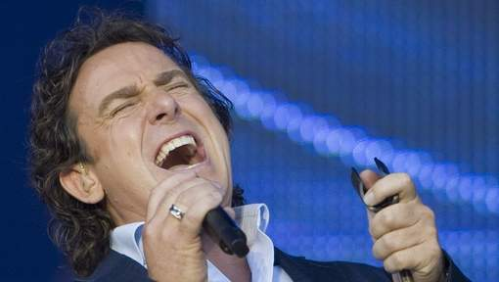
Oefening: Milton Model
Luister naar ‘Zij‘ van Marco Borsato
Bekijk blz 88 en 90 van het handboek
Ga na van elke regel welk Milton-taalpatroon hier gebruikt is.

Slide 4
Oefening: Milton Model
Luister naar ‘Zij‘ van Marco Borsato
Bekijk blz 89 en 90 van het handboek
Ga na van elke regel welk Milton-taalpatroon hier gebruikt is.
1. De blik in haar ogen
verandert de kleur van mijn dag
2. ‘t is niet te geloven
van zwart als ze boos is
tot blauwer dan blauw als ze lacht
Miltonpatroon:
3 Oorzaak-gevolg: de blik verandert mijn dag
5 Vooronderstelling: er is een blik in haar ogen
5 Vooronderstelling : mijn dag heeft kleur
9 Hoe?
Miltonpatroon:
1 Gedachten lezen: waarschijnlijk heb je al twijfel
2 Wie zegt dat?
5 Vooronderstelling: er is een geloven
5 Vooronderstelling : mijn dag kan zwart en
blauw zijn
16 Onwaarheden gebruiken: blauwer dan blauw
Zoek de voorspelling het effect van deze vormen op in je lijst op blz 88-90

